Slide 1
植树的牧羊人

Slide 2
一颗露珠，可以折射整个世界的风景，一个人，也可以创造前所未有的奇迹，同学们，你见过最难忘的平凡人有谁呢？
一位孤独的牧羊人，数十年如一日，执着地用自己的双手创造了一个了不起的奇迹。今天让我们一起走进让·乔诺的绘本故事《植树的牧羊人》，认识这位平凡而伟大的牧羊人。

Slide 3
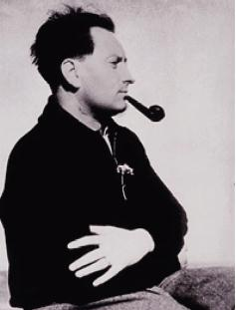
作者简介
【让·乔诺】(1895—1970),生于
法国普罗旺斯地区马诺斯克市，法国
著名作家、电影编剧。曾应征入伍，
经历了残酷的第一次世界大战，由此
坚定和平信念。让•乔诺的作品获奖很多，部分作品被搬上银幕，被认为是法国二十世纪最著名的作家之一。代表作有《植树的牧羊人》《人世之歌》《庞神三部曲》《屋顶上的轻骑兵》和《一个郁郁寡欢的国王》。

Slide 4
文本知识
小说基本常识
1.概念：以塑造人物为中心，通过完整的故事情节的叙述和环境的描写反映社会生活。
2.小说分类：长篇、中篇、短篇(按篇幅长短)。
3.小说三要素：人物、情节、环境。
4.人物塑造方法：外貌、语言、动作、心理、神态等。
5.故事情节：开端、发展、高潮、结局(序幕、尾声)。

Slide 5
背景链接
本文选自绘本《植树的男人》(二十一世纪出版社2011年版)。这部短篇原是让·乔诺在1953年应美国《读者文摘》“你曾经见过的最非凡、难忘的人是谁”的专题约稿而写的。编辑被这个故事所打动,由此派人调查,结果发现普罗旺斯山区的小镇巴农的养老院,没有存在过名叫布菲的牧羊人,于是退回了稿子。事后,让·乔诺发表声明,说本文写的是故事,艾力泽·布菲是虚构的。1954年,小说在美国《Vogue》杂志上发表,之后被翻译成十多种文字。在生态环境逐渐恶化的今天,《植树的牧羊人》所描写的“一个平凡人热爱大地”的精神,更给人以启示。

Slide 6
识文辨字
kāng kǎi
zhàng peng
fèi xū
tān tā
hū xiào
慷慨 帐篷 废墟 坍塌 呼啸 溜达 酬劳 微薄 水渠 干涸 薰衣草 戳 琢磨 山毛榉
刨根问底 沉默寡言
liū da
chóu láo
wēi bó
shuǐ qú
hé
xūn
chuō
zhuó mo
jǔ
páo
guǎ

Slide 7
多音字
juǎn
（ ）翻卷
（ ）挨家挨户
āi
卷
挨
juàn
（ ）卷轴
ái
（ ） 难挨
（ ）难得
（ ）琢磨
nán
zuó
难
琢
（ ）遇难
（ ）雕琢
nàn
zhuó

Slide 8
形近字
戳
涸
chuō（ ）穿
干hé（ ）
戮
杀lù（ ）
禁gù（ ）
锢
海bá（ ）
拔
拨
bō（ ）动

Slide 9
词语释义
【干涸】
【坍塌】
【溜达】
【慷慨】
【微薄】
【琢磨】
干枯,没有水。
建筑物或堆积物倒下来。
散步,闲走。
大方;不吝惜。
微小单薄;数量少。
加工使精美(指文章等)。

Slide 10
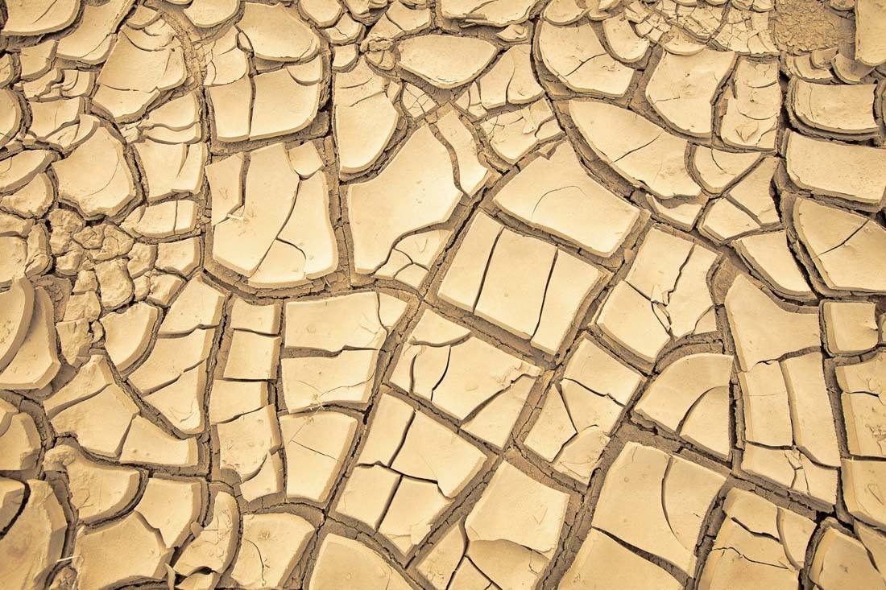
【不毛之地】
不长庄稼的地方。泛指荒凉、贫瘠的土地。毛,地面上的植物,多指庄稼。文中作动词,长庄稼。
【一心一意】
心思、意念专一。

Slide 11
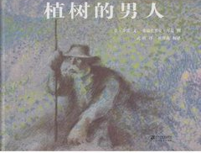
文章感知
这篇文章写了一件什么事？请用简洁语言的概括。
本文主要讲述了一个荒漠中的牧羊人默默无闻、坚持不懈、慷慨无私地为荒漠种树创造绿荫的故事。

Slide 12
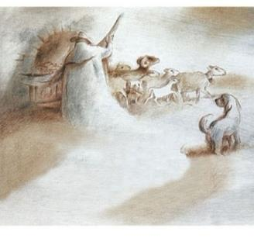
本文是按什么顺序叙事的？请按这一顺序划分文章结构并概括段落大意。
课文按事情发展的先后顺序叙事，可以分为三层。

Slide 13
第一层:(1)运用议论，开门见山，对“牧羊人”这一形象进行高度概括，提挈全篇。
第二层:(2--20)以时间为顺序，记叙和描写我和牧羊人三次见面的情形以及“牧羊人”通过植树，使高原废墟变为绿洲的伟大壮举。
第三层:(21)通过议论，揭示主题，赞美老人坚强的毅力和无私奉献的精神。

Slide 14
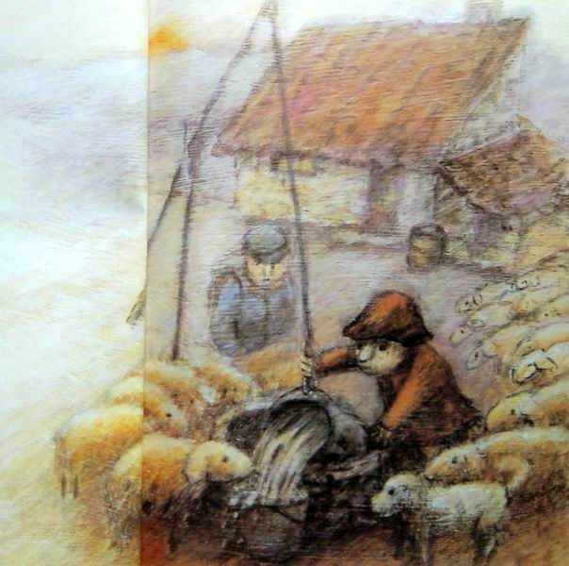
作者以《植树的牧羊人》为题有什么含义？
在英文中，“牧羊人”还是基督耶酥的意思。文中的牧羊人日复一日的植树，终于使荒漠变成了绿洲，使上万人受惠，其行为宛如救世的基督。作者以《植树的牧羊人》为题，
饱含赞美之情。

Slide 15
第一段在全文中起着什么作用？
想真正了解一个人，要长期观察他所做的事。如果他慷慨无私，不图回报，还给这世界留下了许多，那就可以肯定地说，这是一个难得的好人。
总领全文，赞扬牧羊人是一个“难得的好人”。

Slide 16
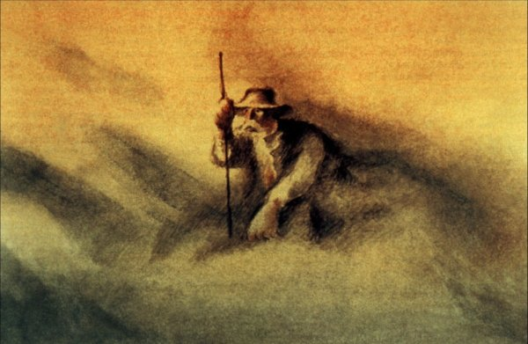
“我”在文中起什么作用？
“我”是植树牧羊人的见证者，增强了故事的真实性。

Slide 17
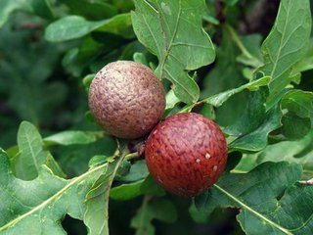
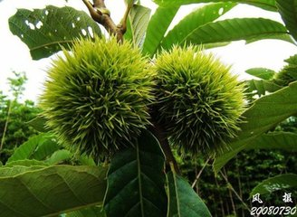
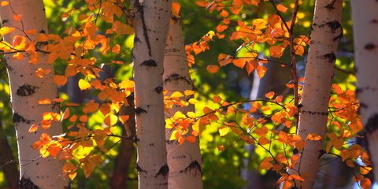
文中的牧羊人都种了哪些树？他又是怎样
种植橡树的？
橡树
山毛榉
种的树有:橡树、山毛榉、白桦树；先是认真挑选橡子，然后把装着橡子的袋子在水里泡一下，最后用铁棍在地上戳了一个坑，在坑里放进一颗橡子，再仔细埋上泥土。
白桦树

Slide 18
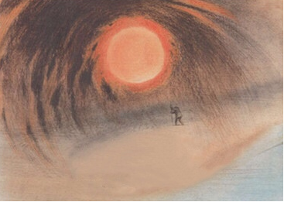
文章解析
文中写了作者几次遇到牧羊人？每次的情形是怎样的？默读课文，找一找。

Slide 19
初见牧羊人
1.第一次遇见牧羊人的时候，“我”看到了怎样的景象？
那是在1913年，我走进法国普罗旺斯地区，在游人稀少的阿尔卑斯山地，做了一次旅行。这里海拔一千二三百米，一眼望去，到处是荒地。光秃秃的山上，稀稀拉拉地长着一些野生的薰衣草。
荒凉，贫瘠，干燥，人烟稀少

Slide 20
那是六月晴朗的一天，太阳快要把人烤焦了。在毫无遮拦的高地上，风吹得人东倒西歪。狂风呼啸着穿过破房子的缝隙，像一只饥饿的野兽发出吼叫。
夸张、比喻。生动形象地写出了狂风之猛，
突出了环境的恶劣，让人有身临其境之感。

Slide 21
说一说：作者这么细致描写阿尔卑斯山地的环境，有什么作用？
为后面写牧羊人的植树作铺垫。荒凉的原野、废弃的家园、稀少的人烟、贫瘠的土地、干燥的气候与后面呈现出来的绿色、富饶、滋润、美丽的景象形成鲜明的对比，突出了牧羊人通过植树所创造的奇迹。

Slide 22
2.牧羊人的出场有何特点？
继续向前走了五个小时,我还是没有找到水,连一点儿希望都没有。到处是干旱的土地和杂草。我看见远处有一个黑影。开始,我以为是一棵枯树。
以为牧羊人是一棵枯树，从侧面反映了此地的荒芜。

Slide 23
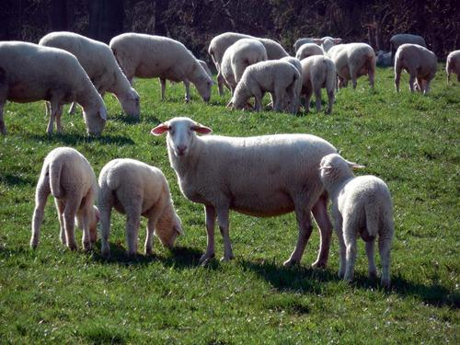
但没有选择,我还是朝那儿走了过去。原来是一个牧羊人,他周围有三十来只羊,懒懒地卧在滚烫的山地上。
在“我”即将绝望时，牧羊人出现了。荒芜枯黄的山地背景与牧羊人独自兀立的黑色深影，给人以强烈的视觉冲击。

Slide 24
3.初次见到牧羊人，他给我什么印象？
这个男人不太爱说话，独自生活的人往往这样。不过，他显得自信、平和。在我眼里，他就像这块不毛之地上涌出的神秘泉水。
这是“我”第一次见到牧羊人时的印象，作者用“不毛之地上涌出的神秘泉水”比喻牧羊人，既描写了“我”在干涸的高原上喝了“甜丝丝的井水”后的特别感受，侧面表现了牧羊人的自信、平和和不易。也暗示了他将给这个荒凉的地方带来灌溉滋润和富饶丰美。

Slide 25
为什么将牧羊人比喻成“泉水”？
既描写了“我”在干涸的高原上喝了“甜丝丝的井水”后的特别感受，侧面表现了牧羊人的自信、平和和不易。也暗示了他将给这个荒凉的地方带来灌溉滋润和富饶丰美。

Slide 26
房间里收拾得很整齐，餐具洗得干干净净，地板上没有一点儿灰尘，猎枪也上过了油。炉子上，还煮着一锅热腾腾的汤。看得出，他刚刚刮过胡子。他的衣服扣子缝得结结实实，补丁的针脚也很细，几乎看不出来。
这些直接描写牧羊人的细节内容，从正面刻画了牧羊人的性格，从中可看出他是一个积极生活、态度认真、勤劳不懈、坚韧执着的人，凡事一丝不苟，不愿马虎度日。

Slide 27
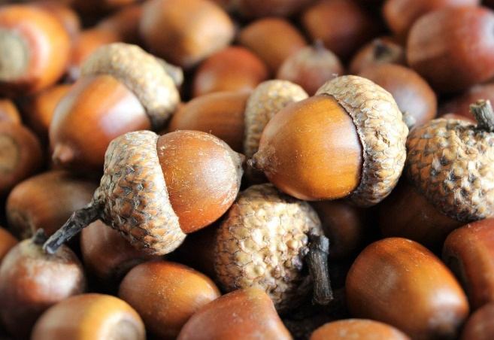
牧羊人拿出一个袋子,从里面倒出一堆橡子,散在桌上。接着,一颗一颗仔细地挑选起来。他要把好的橡子和坏的橡子分开。
细节描写,写出了牧羊人选橡子时一丝不苟的态度，生怕有一颗发不了芽。

Slide 28
我抽着烟,想帮他挑。但他说不用我帮忙。看他挑得那么认真,那么仔细,我也就不再坚持了。
为什么不让“我”帮他呢？
一是因为“我”借宿的客人，这是对“我”的关照；
二是怕“我”挑选的橡子不够好，他担心种下后不能发芽生长。

Slide 29
我们沿着山路，又向上爬了大约二百米。他停了下来，用铁棍在地上戳了一个坑。然后，他轻轻地往坑里放一颗橡子，再仔细盖上泥土。
动作描写，“爬”“戳”“放”“盖”这几个动词写出了牧羊人一丝不苟、执着忘我的劳动情景，同时也展现了植树的过程。

Slide 30
表明“我”无比惊讶、意外。
他是在种橡树！我问他，这块地是你的吗？他摇摇头说，不是。那是谁的地？是公家的，还是私人的？他说不知道。
“不是他家的地，他为什么还要种树”？
不是自家地,更能看出牧羊人的慷慨无私。

Slide 31
听到这儿,我开始琢磨牧羊人的年龄。他看上去五十多岁了。他说,他五十五岁,叫艾力泽·布菲,原来生活在山下,有自己的农场。可是,他先是失去了独子,接着,妻子也去世了。他选择了一个人生活,与羊群和狗做伴,平静地看着日子一天天地流走。他说,这地方缺少树;没有树,就不会有生命。他决定,既然没有重要的事情做,就动手种树吧。
本段插入牧羊人的叙述有什么作用？
交代了牧羊人的身世及种树的原因，语言质朴、极富表现力，表现了牧羊人坚韧乐观的性格。

Slide 32
方法指导
插叙作用分析三步法
首先掌握插叙的作用主要有：对主要情节起补充衬托的作用；有时会起到解释说明的作用；使文章脉络清晰；推动情节发展，更好地突出人物的性格；突出主题；为下文作铺垫；丰富文章内容，使情节更加完整等。
其次要仔细阅读插叙的有关内容，分析出其作用；
最后用简洁、准确的语言，结合具体的语句来分析插叙的作用。

Slide 33
说一说：怎样理解牧羊人的这句话？
他决定,既然没有重要的事情做,就动手种树吧。
语言朴素简单，仿佛在不经意之间“随便”道出了自己多年来执着地坚持植树信念的简单原因，更表现出牧羊老人这种无私奉献精神的可贵。

Slide 34
再见牧羊人
1.再次见到牧羊人的时候，“我”看到了怎样的景象？
这一带乍看好像没有什么变化。不过，当我来到那个废弃的村庄旁，向远处望去，看到了一片灰灰的薄雾，像地毯一样，铺在高原上。
比喻，生动形象地写出了“薄雾”的视感、观感，从侧面表现了树多而茂盛。

Slide 35
2.再次见到牧羊人，他给我什么印象？
牧羊人还活着,而且,身体还很硬朗。
现在,他不再放羊。他说,羊吃树苗,就不养羊了,只留下了四只母羊。他添置了一百来个蜂箱,改养蜜蜂了。战争并没有扰乱他的生活。他一直在种树。种橡树,种山毛榉, 种白桦树。
他为了让更多的树木成活，不再放羊。由此可见牧羊人心灵单纯美好，以及他坚持改善荒地的决心。

Slide 36
最后相见
1.最后一次见到牧羊人，“我”看到怎样的景象？
以前那种猛烈而干燥的风，变成了飘着香气的微风；高处传来流水般的声音，那是风穿过树林的响声。
1913年我来时见到的废墟上，建起了干净的农舍，看得出人们生活得幸福、舒适。树林留住了雨水和雪水，干涸已久的地里又冒出了泉水。人们挖了水渠，农场边上，枫树林里，流淌着源源不断的泉水，浇灌着长在周围的鲜嫩薄荷。
充满生气，富饶，幸福，舒适。运用对比手法，突出由荒原到绿洲的变化之大，侧面烘托了牧羊人的付出。

Slide 37
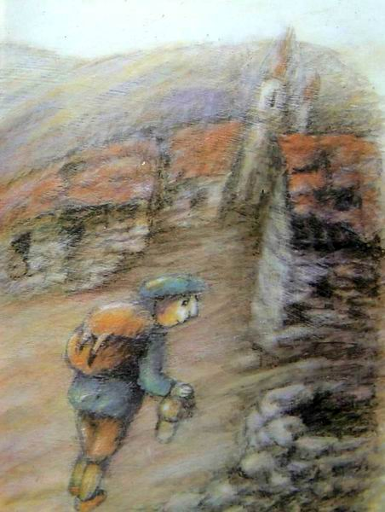
说一说：文章写“我”三次拜访牧羊人，各自看到一幅怎样的画面。
一访牧羊人，画面一：被弃置的村庄；
二访牧羊人，画面二：绵延的森林；
三访牧羊人，画面三：充满活力的田野。

Slide 38
阅读相关语段，完成下面表格。
层次内容 | 牧羊人的活动 | 环境的变化
一访牧羊人 （1913年）
二访牧羊人 （时隔6年）
三访牧羊人 （1945年６月）
为“我”打水，挑橡子,种橡树。
荒野无际，泉眼干涸，房屋倒坍
改养蜜蜂，一直在种树
橡树、山毛榉树、白桦树成林，看到了溪水。
建起干净的农舍、泉水源源不断，一万多口人幸福生活。
无

Slide 39
三次见牧羊人各有什么不同？完成下表。
 | 牧羊人的情况 | 高原的情况
初遇 牧羊人
再见 牧羊人
最后相见
一个人住在房子里；牧羊同时种树；沉默寡言，充满自信、意志果断；生活一丝不苟。
毫无生趣；村落都成了废墟；环境恶劣。
乡景依旧如昔，但已萌发生机；树木已然成片，蔚然成林；干涸的河床有了淙淙的水流；各种草木开始复现。
身体更矫健了；减少了羊群的数量,开始养蜂；性格上没有变化，依然心无旁骛地种树，依然沉默不语。
景象完全改观了，甚至连空气也不一样了；整个乡间散发出健康与富裕的光芒；人们搬了回来，处处呈现着幸福与安适的景貌。
87岁，年事已高；住在自己凭一己之力建成的乡间。

Slide 40
2.结合前面分析，说说牧羊人是一个怎样的人？
他是一个沉默寡言的人。
他是一个充满自信、意志果断的人。
他是一个有着非凡毅力和坚定信念的人。
他是一个不计名利、不图回报、毫无私心的人。
他是一个勤劳的人。
他是一个有着心灵的伟大节操的人。
他是一个值得信赖的人。
他是一个单纯的人……

Slide 41
3.结合课文内容思考，牧羊人创造了什么“奇迹”？
路过山下村子的时候,我在这个曾经干旱无比的地方,看到了溪水。这是老人种树带来的连锁反应,是我见过的最了不起的奇迹！
植树35年
绿洲
荒漠
无私奉献
执著坚毅
勤勤恳恳

Slide 42
合作探究
1.本文运用第几人称来叙事?这样写有什么好处？
运用第一人称叙事。
①推动情节发展，“我”是变化的发现者，也是因为“我”的好奇，在初见牧羊人的第二天，决定留下来刨根究底，才有了后文故事情节的展开。
②“我”作为一个见证人，目睹了一个寸草不生的荒僻之地变成了森林村庄的事实，使故事显得真实可信。
③通过“我”的感受和评论，突出刻画了牧羊人这一平凡而又伟大的人物形象，产生了打动人心的力量。

Slide 43
2.文中作者对牧羊人有什么评价？找出相关语句，说说表达了作者怎样的感情。
想真正了解一个人，要长期观察他所做的事。如果他慷慨无私，不图回报，还给这世界留下了许多，那就可以肯定地说，这是一个难得的好人。
由“好人”引出故事，这样写有什么好处？
开头概括牧羊人的崇高品质，总领全文，设置悬念，激发读者的阅读兴趣，为下文牧羊人植树作铺垫。

Slide 44
每当我想到这位老人，他靠一个人的体力与毅力，把这片荒漠变成了绿洲，我就觉得，人的力量是多么伟大啊！可是，想到要做成这样一件事，需要怎样的毅力，怎样的无私，我就从心底里，对这位没有受过什么教育的普通的农民，感到无限的敬佩。他做到了只有上帝才能做到的事。
文章结尾处的精要的议论，起到了照应开头、总结全文、揭示主题的作用，表达了对老人的崇敬和赞美之情。

Slide 45
方法指导
叙事中议论的作用
1.在文章开头做精要议论，起到提示全文中心并引起下文的作用。
2.在文章中间做精要议论，这种议论一般用于事情发展的转换衔接处，也称作夹叙夹议，主要起到穿针引线、承上启下的作用。
3.在文章结尾作精要议论，一般起到总结全文、揭示主题，或意在言外、发人深思等作用。

Slide 46
3.文章是怎样运用比喻来增加语言的表现力的？在文中找一找你认为具有表现力的比喻句，进行赏析。
（1）狂风呼啸着穿过破房子的缝隙，像一只饥饿的野兽发出吼叫。
（2）风吹在瓦上，发出海浪拍打沙滩的声音。
（3）……一片灰灰的薄雾，像地毯一样，铺在高原上。
（4）这些白桦树棵棵鲜嫩、挺拔，像笔直站立的少年一样。
前两句描摹声音，十分形象贴切，符合写景的整体气氛。三、四两句写景，前者写远景，比喻生动，后者写近景，比喻新奇，不仅写出了新生的白桦树的外形，而且写出了其勃勃生机和青葱之感，写出了风景的神韵。

Slide 47
课文总结
本文通过对牧羊人把荒漠变成绿洲这件事情的记叙,表现了牧羊人慷慨无私、不图回报的高贵品质和顽强毅力,同时也告诫人们:只有和大自然和谐相处,才能拥有美好的家园。

Slide 48
板书设计
赞美牧羊人
这是一个难得的好人
植树的牧羊人
慷慨自私
不图回报
积极乐观
一见：选橡子、种橡树
三见牧羊人
二见：高原上满是树木
三见：废墟充满生机与活力
再赞牧羊人
做到了只有上帝才能做到的事

Slide 49
写作特色
1.通过细节描写,塑造人物形象。
作者善于通过具体的细节描写来丰富人物形象，如从牧羊人一颗一颗仔细地挑选橡子中,可以看出他一丝不苟、认真仔细的工作态度；从“他刚刚刮过胡子。他的衣服扣子缝得结结实实,补丁的针脚也很细,几乎看不出来”中,可以看出牧羊人一丝不苟的生活态度。恰当的细节描写可以让人物形象更加丰满。

Slide 50
2.采用第一人称,更加真实可信。
这是一篇著名的绘本故事,作者虚构了一个在贫瘠荒原孤独种树的牧羊人的形象,通过荒原前后境况的对比,表达了对牧羊人的赞美和敬佩之情。作者采用第一人称纪实笔法来写,曾一度让人误以为写的是真实的人物,甚至有人去普罗旺斯地区寻访这位牧羊人。这就是第一人称行文的妙处,让故事显得更加真实可信。

Slide 51
3.运用对比手法,突出文章主题。
作者初到普罗旺斯地区的阿尔卑斯山地,见到的是一片荒凉的景象。经过艾力泽·布菲的不懈努力,荒原最后变成了绿洲。开头和结尾的景物描写形成鲜明的对比,突显了“只要具有不懈的毅力和精神就可以创造奇迹”的主题。

Slide 52
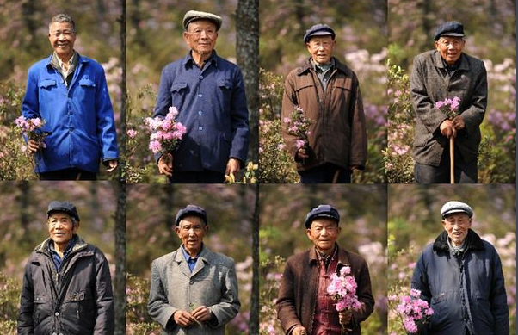
拓展提升
在海拔近2400米的喀斯特山区石漠化严重的“渣子山”“石头山”上，“陆良八老”——云南省8位普通的老人，用11年时间建成7400亩林场，带领乡亲们累积承包造林13.6万亩，让大山披上了绿装，又用20年时间守护着这片繁茂的森林。30多年来，八老无怨无悔地植树造林，克服了各种困难。30多年过去了，当年的壮汉如今已白发苍苍。他们
种下的这片森林，既改善了环境，
也涵养了水源。调节了小气候，更
是为后人创造了巨大的财富。“陆
良八老”是当代愚公，是高原情怀、
大山品质的典型代表。

Slide 53
谢谢观看！

